Slide 1
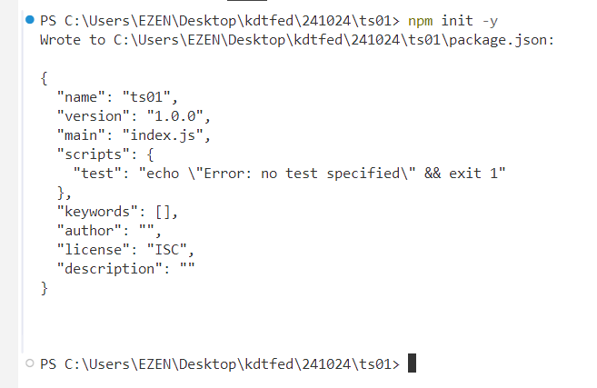

Slide 2
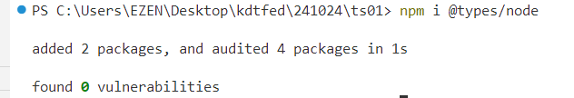
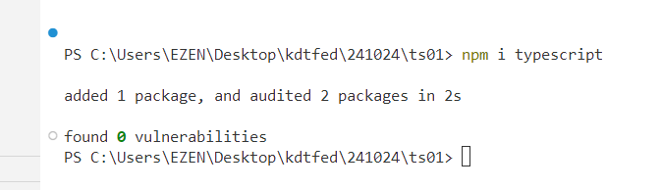


Slide 3
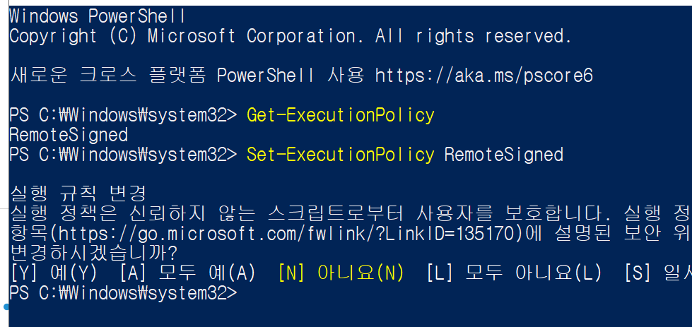

Slide 4
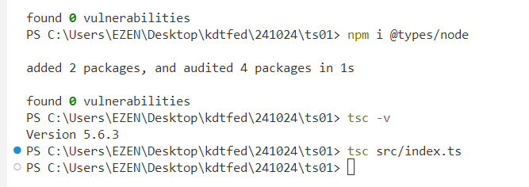

Slide 5
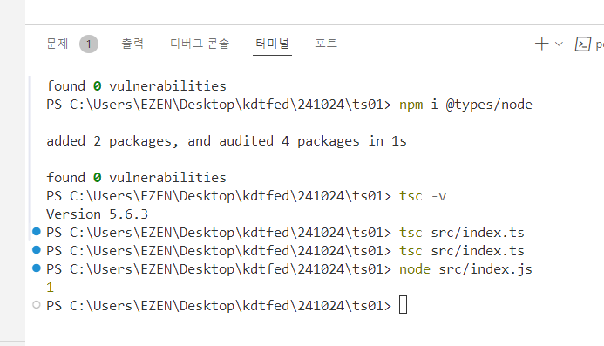

Slide 6
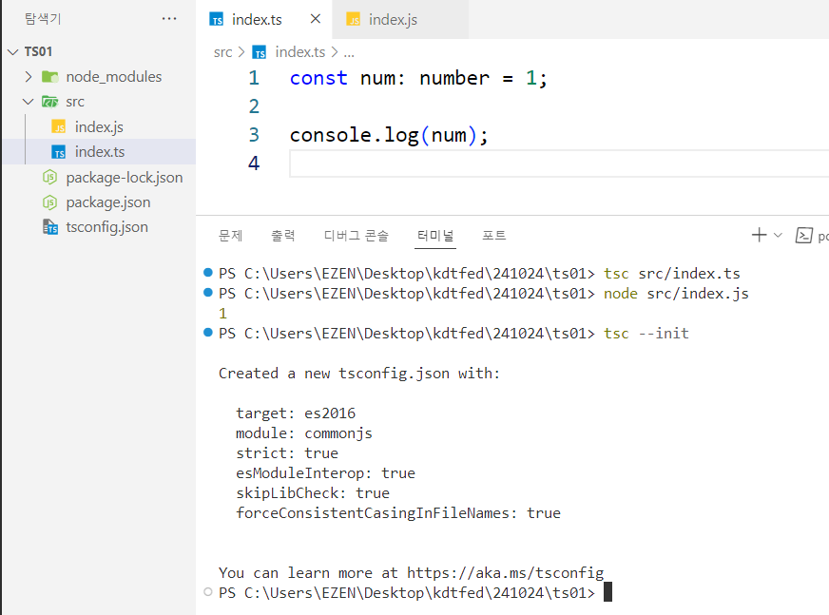

Slide 7
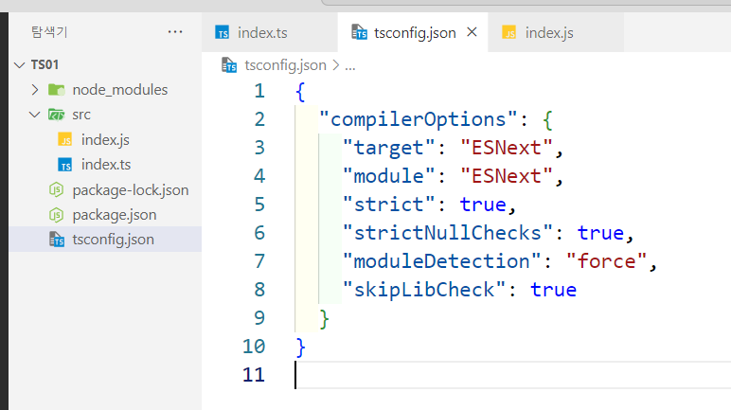

Slide 8
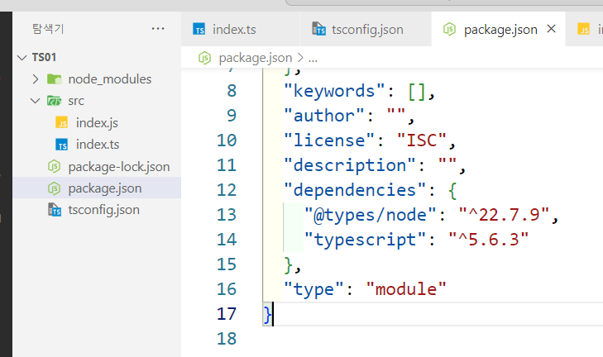

Slide 9
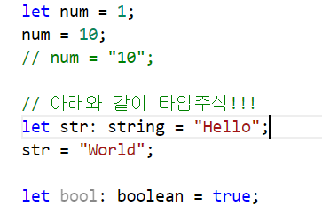
기본타입 : number / string / Boolean / null / undefined

Slide 10
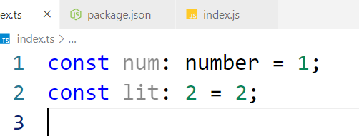
리터럴 타입 : 직접 값을 입력한 타입

Slide 11
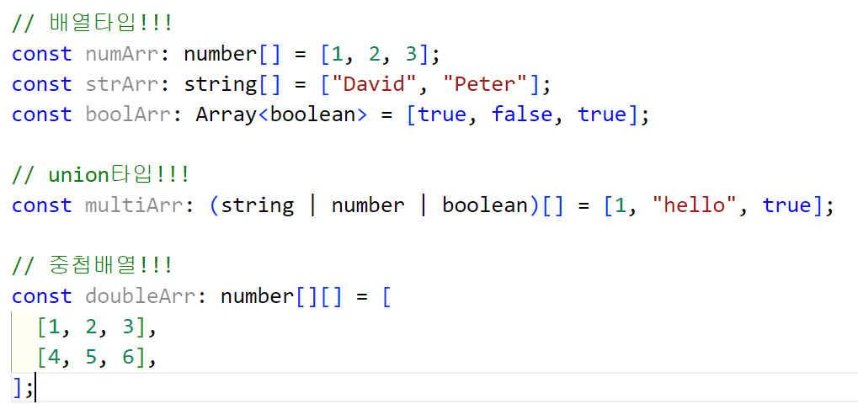
배열 타입 :

Slide 12
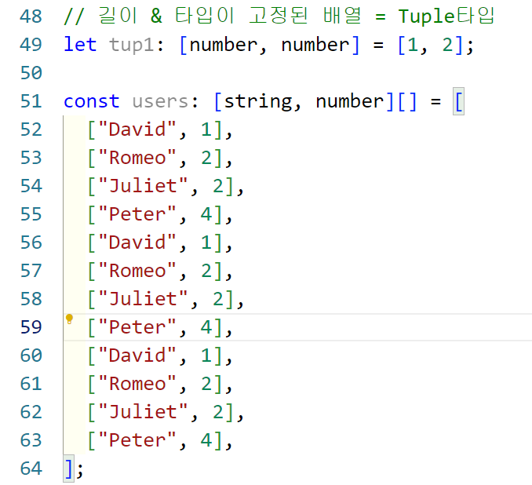
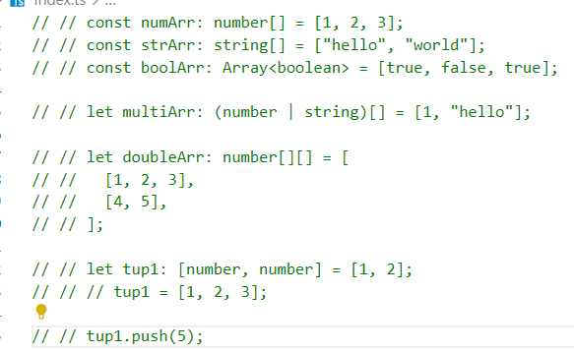
Tuple 타입 : 값의 타입, 길이가 고정되어있는 타입 정의

Slide 13
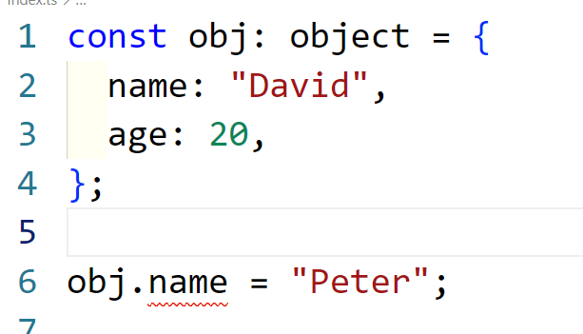
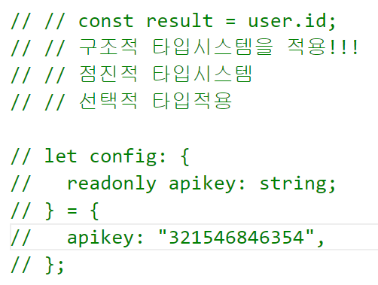
객체 타입 :

Slide 14
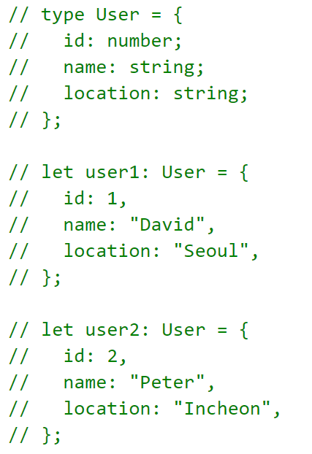
객체 타입 :
- type 별칭 => 재선언 x
- 지역요소로는 재선언 // 기본적으로 전역요소로 설정!!!

Slide 15
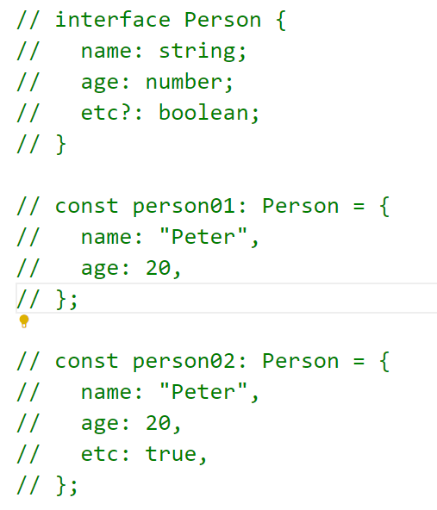
객체 타입 :

Slide 16
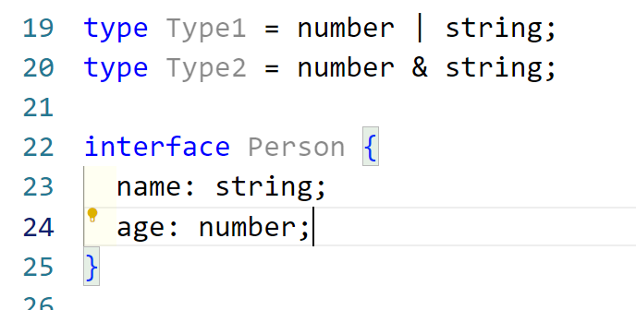
Interface 타입 추가!

Slide 17
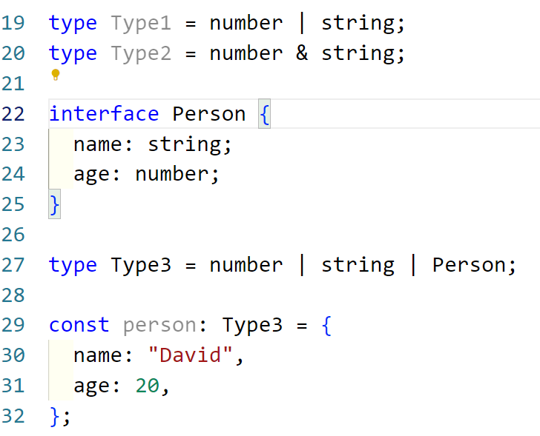
Interface 타입 추가!

Slide 18
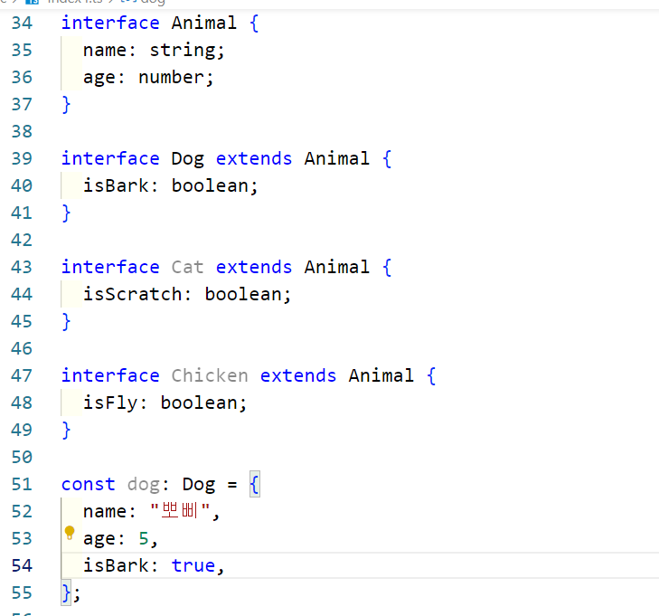
Interface extends 사용방법

Slide 19
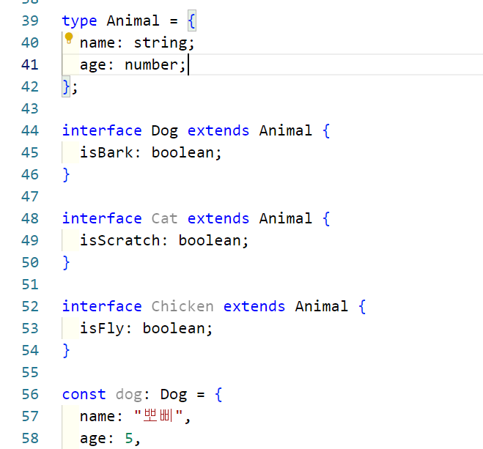
Interface extends type 사용방법

Slide 20
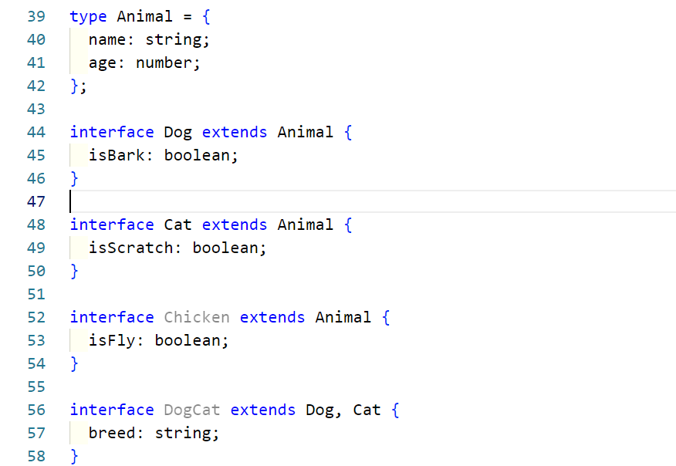
Interface 다중확장

Slide 21
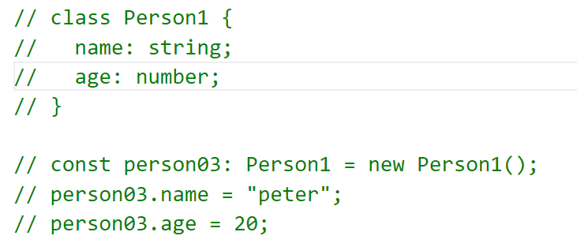
Class 타입 정의 :

Slide 22
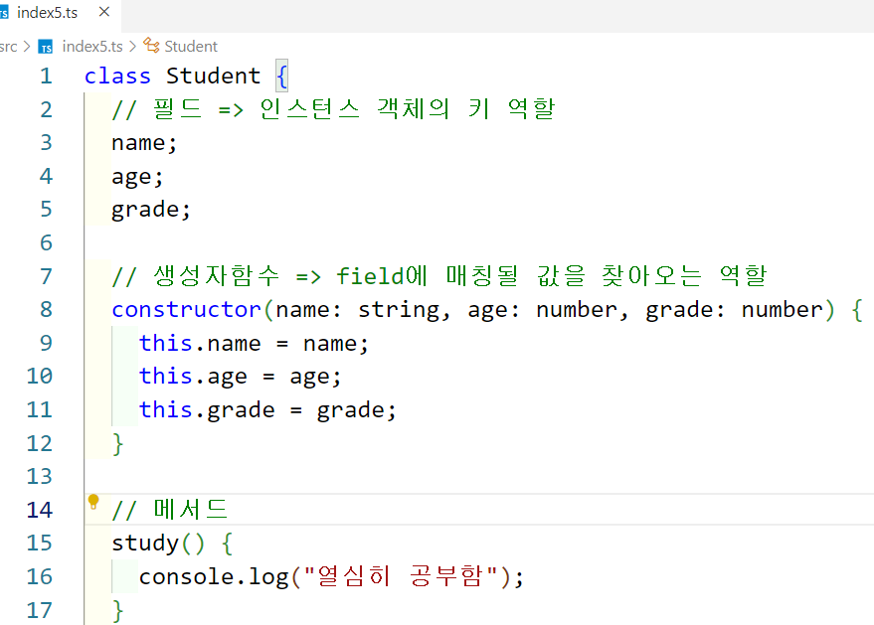
Class 타입 정의 :

Slide 23
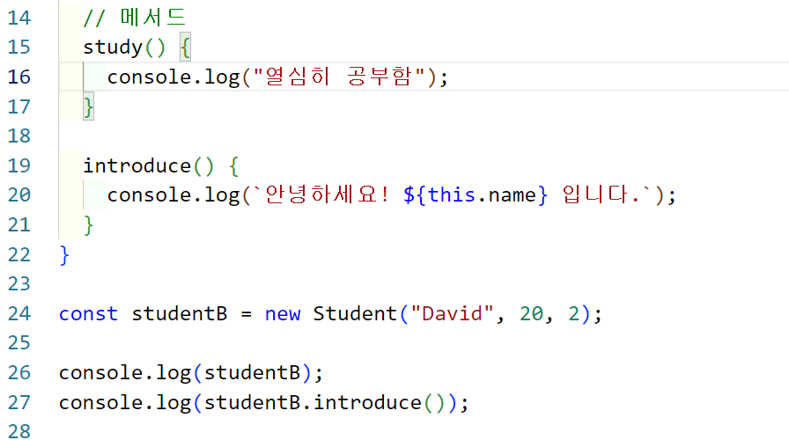
Class 타입 정의 :

Slide 24
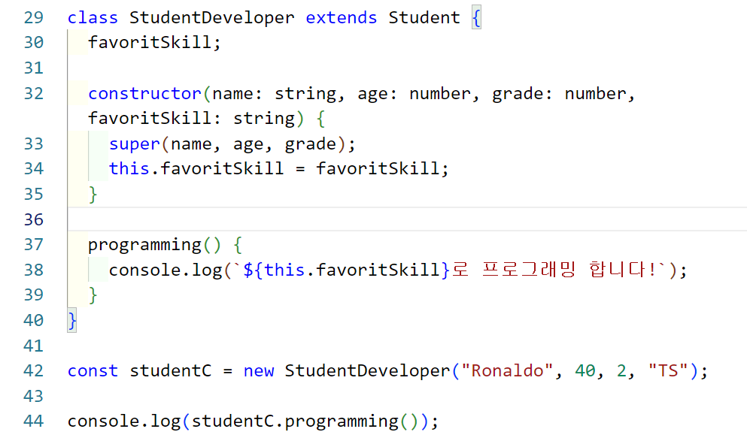
Class 타입 정의 :

Slide 25
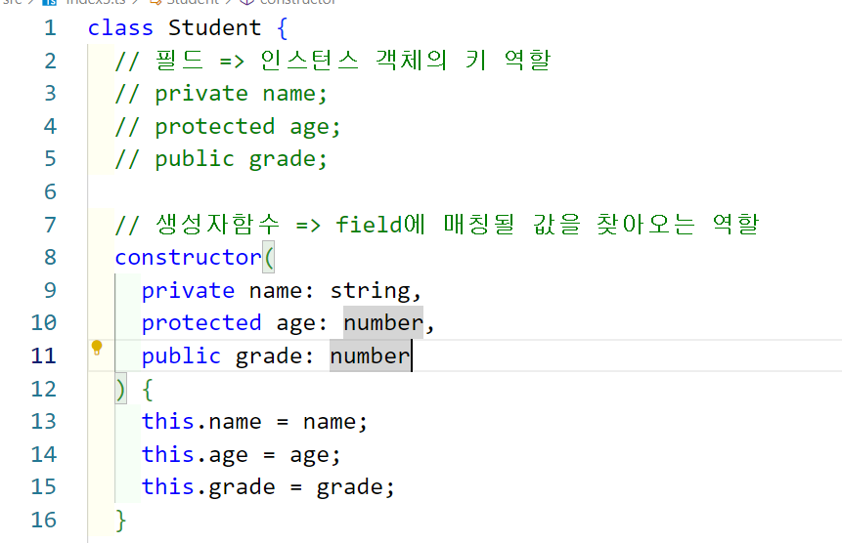
Class 타입 접근제어자 사용방법 :

Slide 26
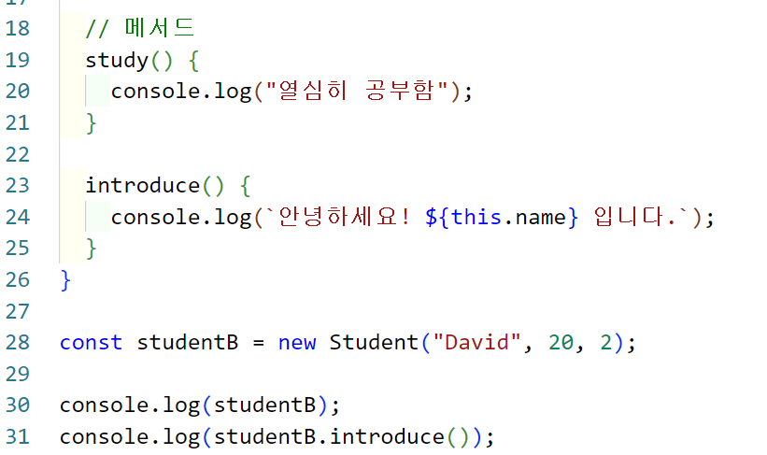
Class 타입 접근제어자 사용방법 :

Slide 27
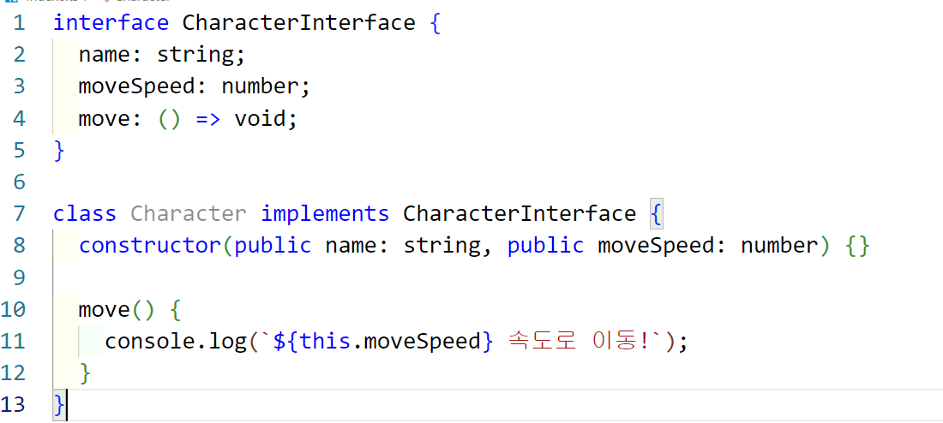
Class 타입 접근제어자 사용방법 :

Slide 28
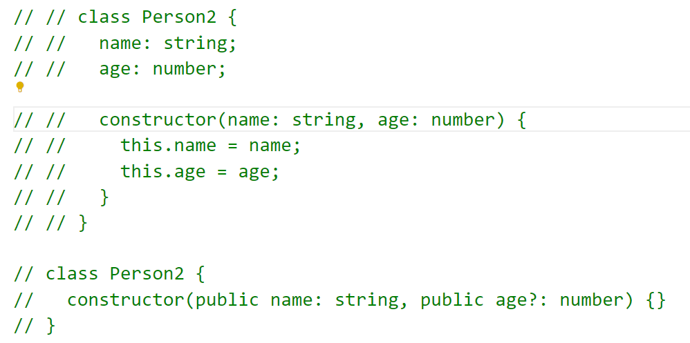
Class 타입 정의 :

Slide 29
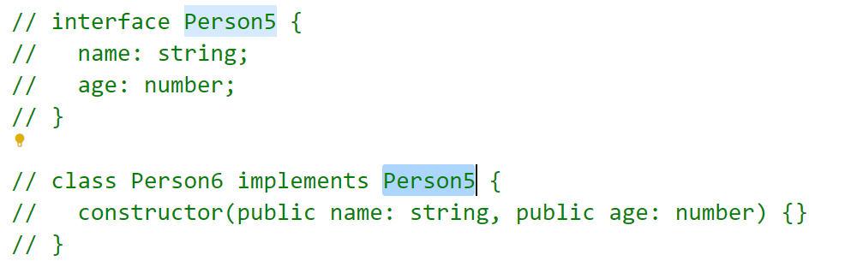
Class 타입 정의 :

Slide 30
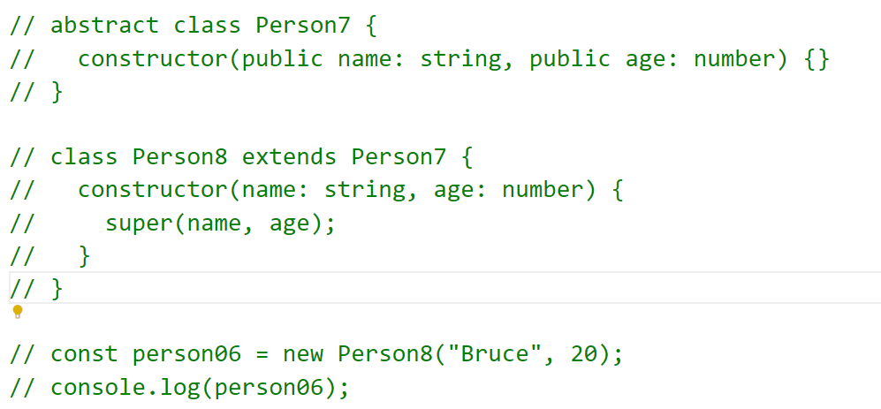
추상class

Slide 31
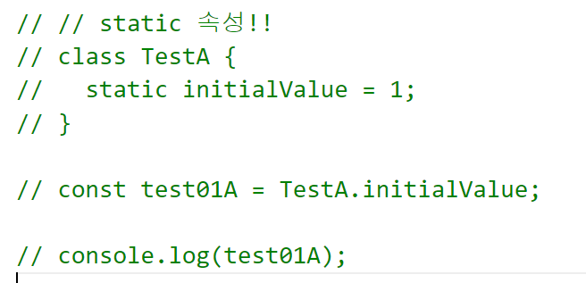
Static 속성

Slide 32
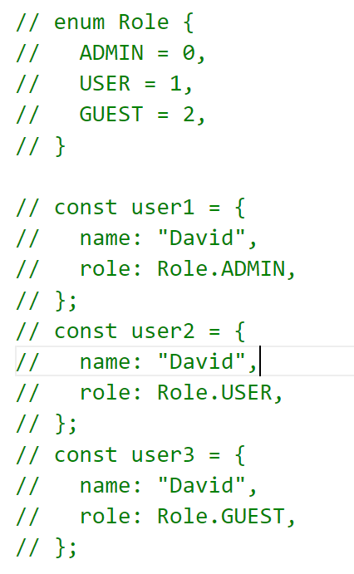
enum

Slide 33
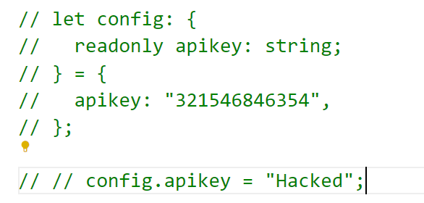
읽기전용 property 정의

Slide 34
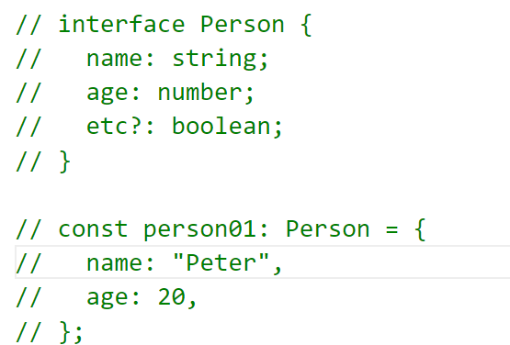
선택적 property 정의

Slide 35
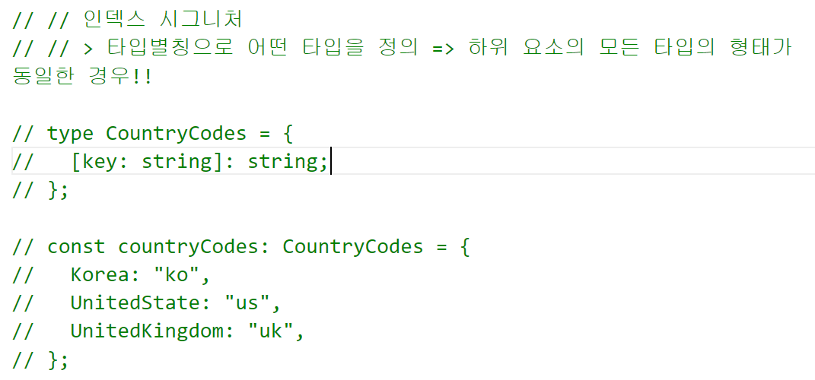
인덱스 시그니처 타입 정의

Slide 36
타입구조도
unknown
any
null
void
number
boolean
string
object
undefined
enum
Array
Function
never
Tuple

Slide 37
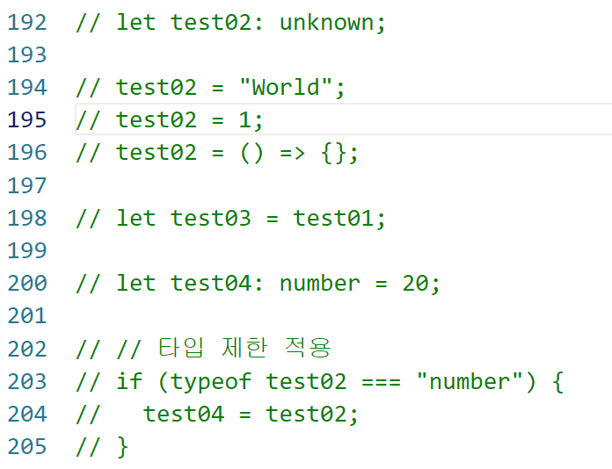
unknown 타입

Slide 38
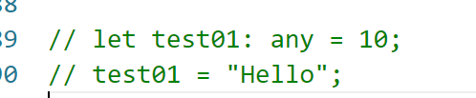
any 타입

Slide 39
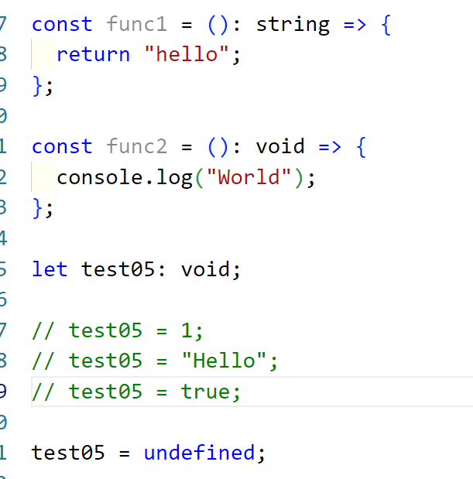
void 타입

Slide 40
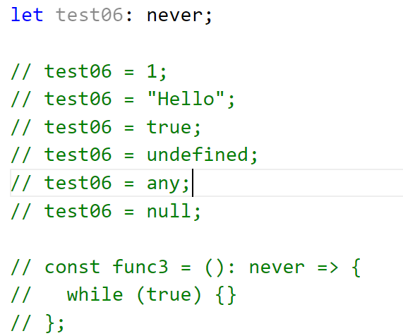
never 타입

Slide 41
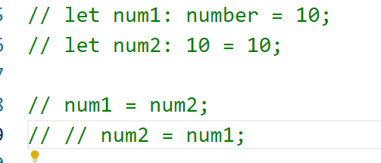
타입호환성 : 타입간 호환가능한 타입
대수타입 : 슈퍼타입 > 서브타입
업캐스팅 VS 다운캐스팅
업캐스팅 : 서브타입 요소를 슈퍼타입 요소로 수용하는 것
다운캐스팅 : 슈퍼타입 요소를 서브타입 요소로 수용하는 것

Slide 42
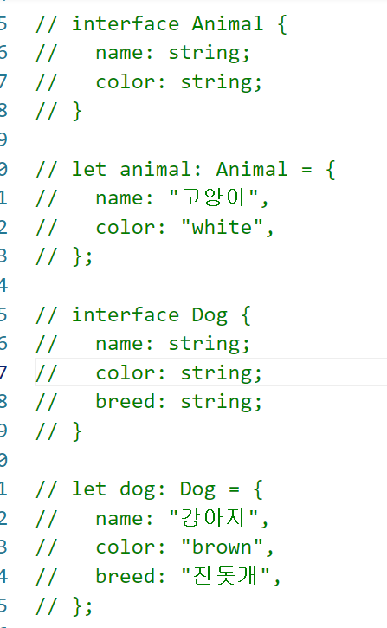
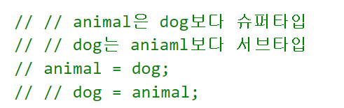
객체 > 슈퍼 & 서브타입

Slide 43
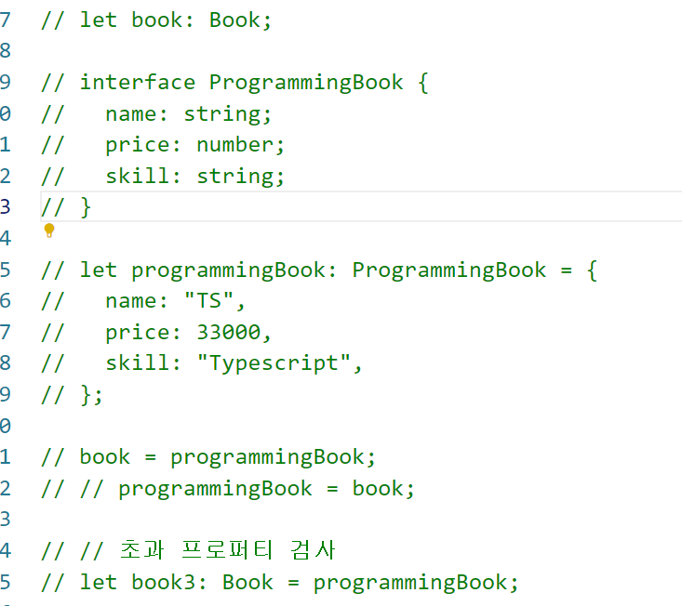
초과 프로퍼티 검사

Slide 44
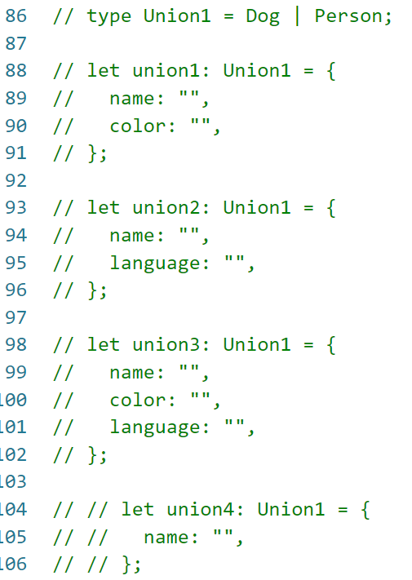
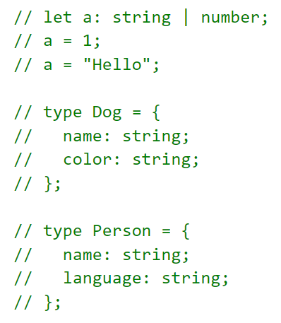
대수타입 : 유니온타입

Slide 45
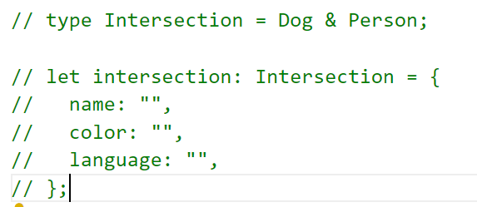
대수타입 : 인터섹션타입

Slide 46
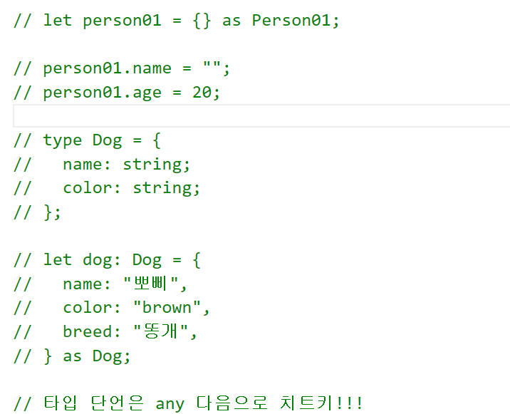
타입단언

Slide 47

타입단언

Slide 48

타입가드

Slide 49

타입가드

Slide 50


서로소 유니온 타입 : 교집합이 없는 관계

Slide 51

서로소 유니온 타입 : 교집합이 없는 관계

Slide 52


서로소 유니온 타입 : 교집합이 없는 관계

Slide 53

함수타입 정의

Slide 54

함수시그니처 작성 방법

Slide 55

콜백함수

Slide 56

고차함수

Slide 57

기본 매개변수 타입 정의

Slide 58

선택적 매개변수의 위치!!!! 중요~

Slide 59

Rest parameter 사용방법

Slide 60

함수 타입별칭 + 시그니처

Slide 61

함수 매개변수 대수타입 설정

Slide 62

함수 매개변수 대수타입 설정

Slide 63

함수의 매개변수 개수에 따른 대수타입 정의

Slide 64

함수의 매개변수 개수에 따른 대수타입 정의

Slide 65

함수를 활용한 타입가드 방법

Slide 66

함수를 활용한 타입가드 방법

Slide 67

제네릭이 필요한 이유

Slide 68

제네릭 타입 형태

Slide 69

제네릭 타입 응용 형태

Slide 70

제네릭 타입 응용 형태

Slide 71

제네릭 타입 응용 형태

Slide 72

제네릭 타입 응용 형태

